Slide 1
Masterclass Ontdekkingstocht digitale vaardigheden 23 april 2024

Slide 2
Programma
15.30 Opening
Zelfscan: wat is je eigen voorkennis
15.45 Competentieprofielen digitale vaardigheden
16.10 Workshop 1: competenties leidinggevenden
Workshop 2: competenties studenten/docenten
16.50 Gezamenlijke afsluiting
17.00 Borrel

Slide 3
Competentieprofielen leren (en lesgeven) met ict
Overzicht van verschillende competentieprofielen ten behoeve van po-iXperiumnetwerk Arnhem
iXperium Arnhem: Themagroep organiseren van leren en lesgeven met ict
Notes:
In een vogelvlucht gaan we door de competentieprofielen digitale vaardigheden die in het onderwijs en daarbuiten van belang zijn.
We bespreken de samenhang daartussen en wat de verschillen zijn per doelgroep.
Vervolgens gaan we op pad: praktisch aan de slag om de competenties te beleven vanuit het perspectief van de leerling, de leerkracht, de leidinggevende en de Europese burger. We ervaren als de leerling de competenties, bekijken wat de aankomende leraar in de leerlijn digitale didactiek en digitale geletterdheid van HAN Pabo tegenkomt, bespreken de vaardigheden voor leidinggevenden aan de hand van actuele dilemma’s uit de praktijk en meten onze Europese digitale skills met de zelfscan digitale vaardigheden van het iXperium.

Slide 4
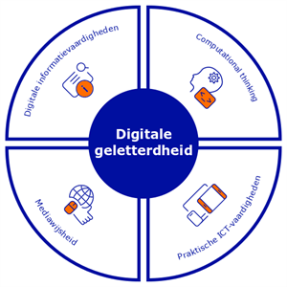
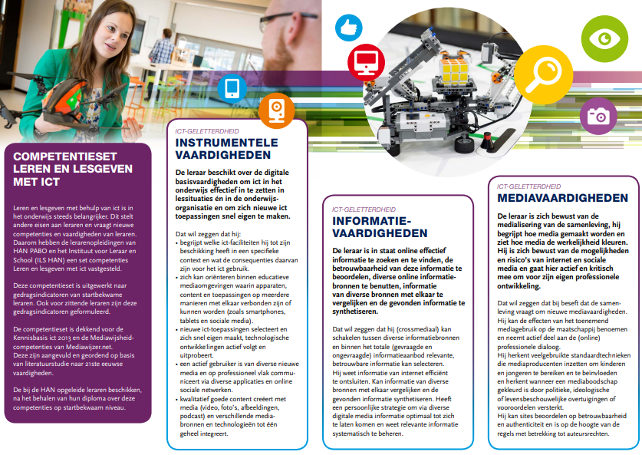
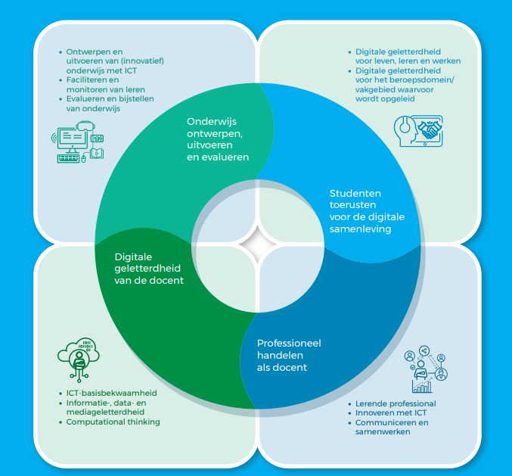
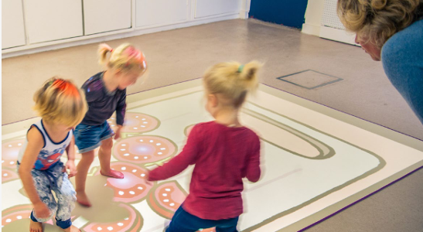
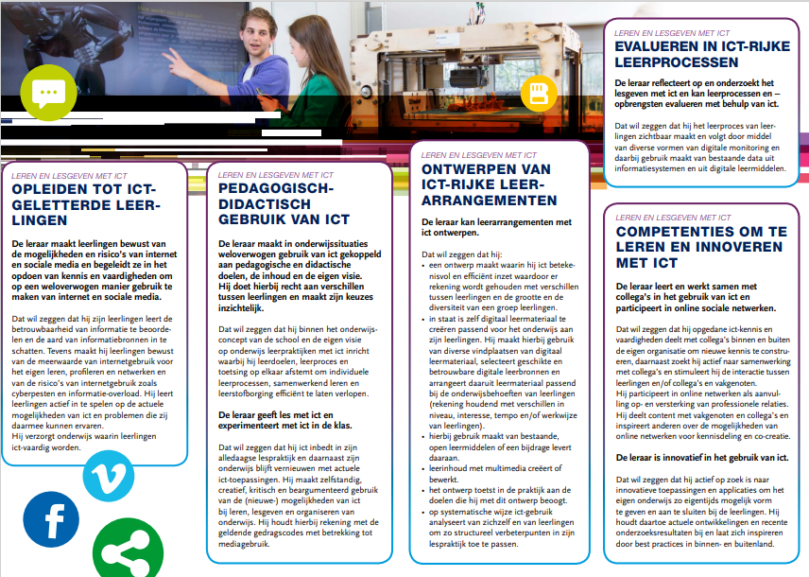
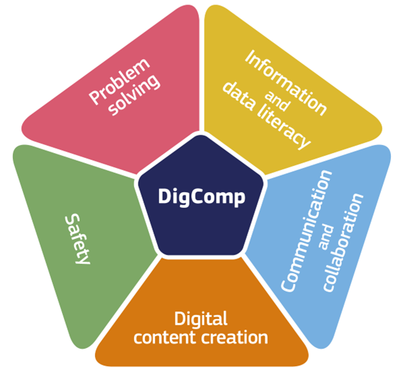
kinderen
docenten hbo
leerlingen
leraren in het PO
lerarenopleiders
burgers
studenten
leidinggevenden
ondersteuners
Notes:
DigComp - Instrument zelfscan
HAN Competenties Digi- en datavaardigheid
Raamwerk Docentcompetenties onderwijs met ict
Competentieset Leidinggeven aan onderwijsinnovatie met ict
Competentieset voor studenten Pabo (JK) LUKS
SLO
(Onderwijsspecialisten)
ISTE
Kinderopvang
Het iXperiumnetwerk is betrokken bij de ontwikkeling van een groot deel van deze competentieprofielen. En de competentieprofielen blijven ook steeds in ontwikkeling.

Slide 5
kinderen
docenten hbo
leerlingen
leraren PO
lerarenopleiders
burgers
studenten
Leidinggevenden
leidinggevenden
ondersteuners
Notes:
Alle competentieprofielen hebben een doel en doelgroep en context, soms zijn ze gericht op de leerling, de student. Soms op het beroep of het niveau waarop iemand opereert.
De doelgroep, het doel van het profiel en voortschrijdend inzicht zorgen voor verschillen tussen de profielen.

Slide 6
Competentieprofielen
DigComp 2.2 (basis voor de Zelfscan)
HAN Competenties Digi- en datageletterdheid
Raamwerk Docentcompetenties onderwijs met ict
SLO Conceptkerndoelen digitale geletterdheid
Onderwijsspecialisten
Competentieset Leren en lesgeven voor leidinggevenden
Competentieset voor studenten Pabo, LUKS (in workshop)
Notes:
De profielen waar we vandaag specifiek doorheen lopen (1 t/m 6, 7 komt in workshop aan bod)
Bij de digcomp: Aan de digcomp hebben we al even geproefd met behulp aan de hand van de zelfscan die op de laptops is gemaakt. Best pittige materie zoals het nu in het Europese competentieprofiel voor de burger is opgenomen.
Meer lokaal kennen we de HAN-competentieset: ook een HBO-instelling denkt na over wat zij als instelling aan de studenten zouden moeten meegeven. De HAN heeft daarvoor een competentieprofiel ontwikkeld op HBO-niveau, geldend voor de werktuigbouwkundige, de laborant, de verpleger, de hulpverlener en de leraar. Voor de lerarenopleidingen geldt we leerlingen digitale geletterdheid moeten bijbrengen, daarvoor zijn de conceptkerndoelen van het SLO een belangrijke basis samen met het raamwerk voor docentcompetenties onderwijs met ict in het hoger onderwijs. Het bijt elkaar overigens niet natuurlijk.
De pabo heeft dit vervolgens omgezet naar LUKS: leeruitkomsten, De Onderwijsspecialisten hebben voor hun eigen organisatie een profiel beschreven als handvat binnen de organisatie.
Voor leidinggevenden, want zij zijn cruciaal in dit verhaal, is er een competentieset voor leren en lesgeven met ict in het PO.

Slide 7
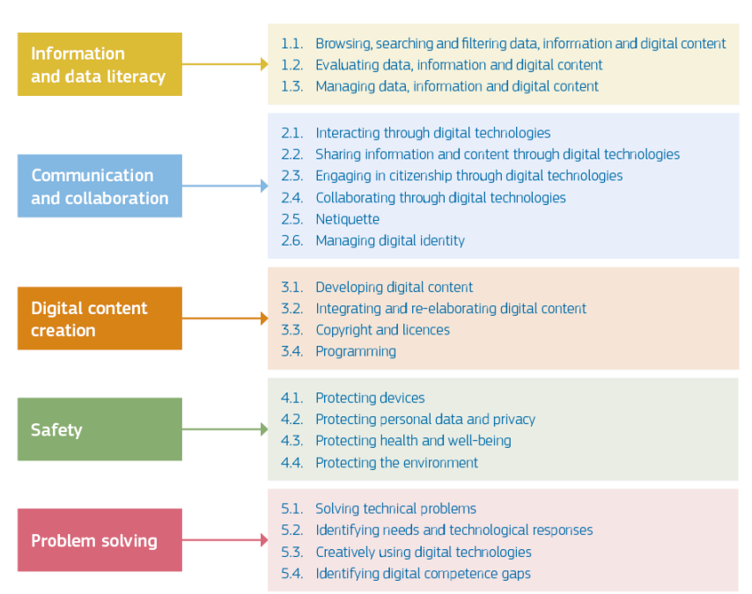
DigComp
1
De DigComp (Digital Competence Framework for Citizens) biedt een gemeenschappelijk begrip van digitale competenties
Notes:
Bevat het competentieprofiel voor de Europese burger. Wordt steeds geüpdatet, 2.2 is de meest recente versie. Die hebben we (iXperium) naar het Nederlands vertaald.

Slide 8
DigComp
1
Vertaling beschikbaar door iXperium
Vijf competentiegebieden:
Informatie- en datageletterdheid
Communicatie en samenwerking
Digitale contentcreatie
Veiligheid
Problemen oplossen
Elk competentiegebied wordt beschreven aan de hand van 8 beheersingsniveaus
Wordt als standaardwerk gebruikt voor het ontwikkelen van onderwijs en onderzoeksinstrumenten

Slide 9
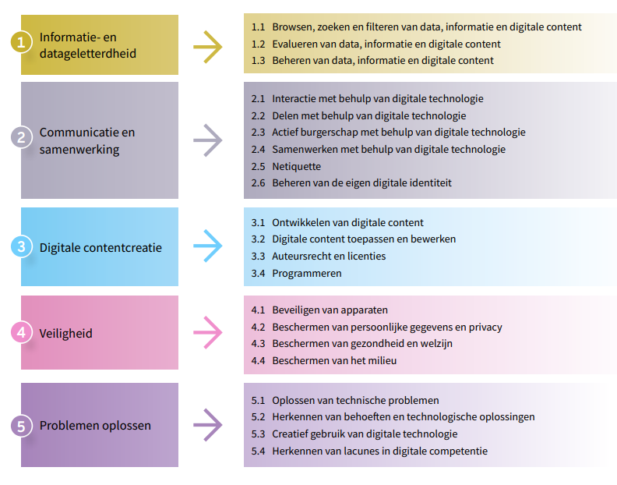
1
Notes:
Hier zie je de 5 competentiegebieden met daaronder de specifieke compententies uit de vertaling die beschikbaar is op de site van het iXperium.
Wordt als standaardwerk gebruikt voor het ontwikkelen van onderwijs en onderzoeksinstrumenten

Slide 10
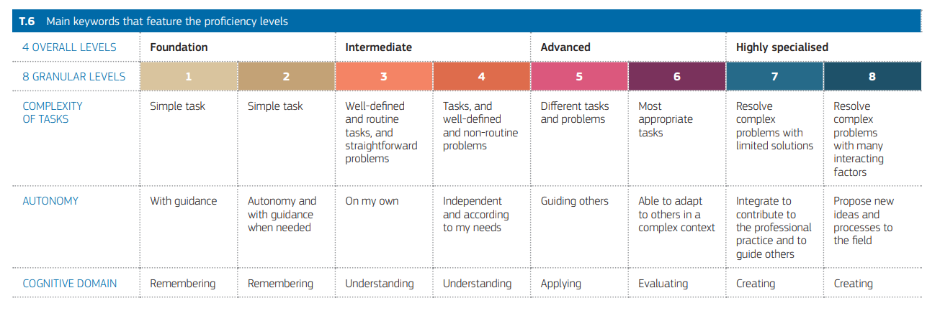
1
DigComp: 5 competenties x 8 niveaus
Tekst
Niveaus zijn vergelijkbaar met de niveaus in het European Qualification Framework, dat weer de basis vormt voor de NLQF Niveaus (nlqf.nl)
MBO
HBO
WO/IT expert
Notes:
We hanteren bij de afname van de zelfscan de volgende indeling: die komt overeen met de EQF en de NLQF, Europese standaarden en de Nederlandse standaard daarbij. Het is niet alleen afhankelijk van je opleidingsniveau wat je nodig hebt in je beroep, bij specifieke beroepen, bijvoorbeeld ondersteuner van leren en lesgeven met ict moet je dus naar rechts opschuiven.
Het mooie van de digcomp is dat het verschillende competentiegebieden en verschillende niveaus hanteert voor de burger in de Europese samenleving.

Slide 11
Instrument zelfscan
1
Het iXperium ontwikkelde een zelfscan voor digitale competenties van leerlingen
voor het MBO (niveau 1-4)
voor het HBO
Deze instrumenten worden verder doorontwikkeld.
De zelfscan is opgezet als een toets, het is geen zelfinschattingsinstrument
Notes:
De zelfscan is een toetsinstrument, het zou mooi zijn als op den duur dit voor zoveel mogelijk groepen beschikbaar komt. Relevant om inzicht te hebben in de digitale geletterdheid van jezelf, de leerlingen en de leraren om te zien waar de actie moet worden ingezet.
De zelfscan wordt uiteraard nog doorontwikkeld, bij interesse kan contact worden opgenomen met Carolien van Rens.

Slide 12
HAN studentenprofiel digi- en datavaardig
2
HAN-Studentprofiel
Toelichting HAN-studentprofiel
Basis Digcomp2.2 en Data Literacy Competency Matrix (Ridsdale et al., 2015)
Visie: omgaan met data wordt steeds belangrijker voor de hbo-professional
DigComp bevat generieke competenties, geen beroepsspecifiek deel
Aanpasbaar per opleiding/beroepsgroep
Notes:
Het profiel van de HAN onderscheidt zich door de nadruk op datavaardig: de hbo-professional krijgt steeds meer met data te maken waarmee hij aan de slag mag. Daar de vaardigheden in ontwikkelen ziet de HAN als een belangrijke basis voor de beroepspraktijk. Het idee is dat per opleiding de competenties aangevuld worden met een beroepsspecifiek deel.
Ridsdale C., Rothwell J., Smit M., Ali-Hassan H., Bliemel M., Irvine D., Kelley D., Matwin S., & Wuetherick B. (2015). Strategies and best practices for data literacy education. Knowledge synthesis report. Dalhousie University.

Slide 13
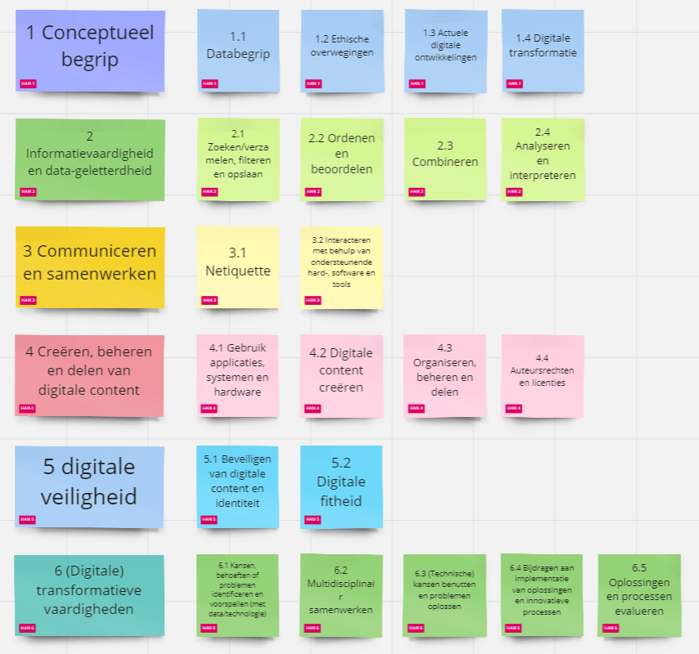
Profiel HAN
Samengesteld op basis van DigComp en Data Literacy Competency Matrix
Notes:
6 competentiegebieden

Slide 14
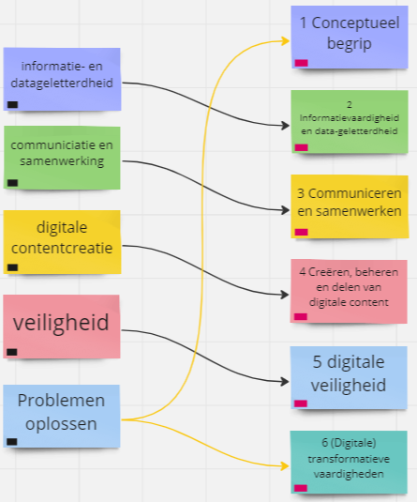
DigComp vs. HANprofiel
2
DigComp
HAN
Aandacht voor conceptueel begrip en digitale transformatieve vaardigheden
Datacomponent is sterker dan in DigComp
Opgesteld met 3 academies binnen de HAN

Slide 15
Raamwerk docentcompetenties onderwijs met ict
3
Welke competenties hebben docenten in het hoger onderwijs nodig om de gewenste onderwijsinnovatie met ict te realiseren?
Notes:
Basis voor Pabo leeruitkomsten
Evidence-based

Slide 16
Raamwerk docentcompetenties onderwijs met ict
ism
3
Gebaseerd op:
Vorige iXperium competentieset Leren en lesgeven met ict
ISTE
DigCompEdu
Digital Teaching Professional Framework
JISC Teacher Profile
UNESCO ICT Competency framework for Teachers

Slide 17
4
Notes:
Slide van Gäby van der Linde – Meijerink, Digitale geletterdheid, masterclass iXperium te Arnhem, dinsdag 19 maart 2024

Slide 18
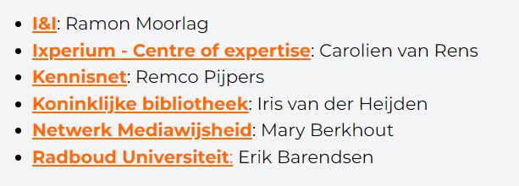
Het ontwikkelteam werd bijgestaan door een advieskring
4
Notes:
Slide van Gäby van der Linde – Meijerink, Digitale geletterdheid, masterclass iXperium te Arnhem, dinsdag 19 maart 2024
Ook hier was het iXperium betrokken bij de ontwikkeling van de kerndoelen.

Slide 19
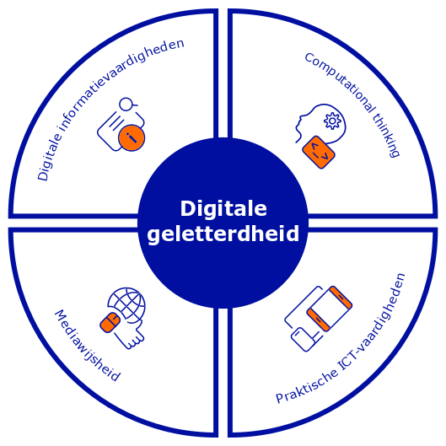
4
4.
Data
3.
Veiligheid en privacy
5.
Artificiële intelligentie (AI)
2.
Digitale media en informatie
6.
Creëren met digitale technologie
1.
Digitale systemen
7.
Program- meren
9.
Digitale technologie, de samenleving en de wereld
8.
Digitale technologie, jezelf
en de ander
Notes:
Slide van Gäby van der Linde – Meijerink, Digitale geletterdheid, masterclass iXperium te Arnhem, dinsdag 19 maart 2024
Hier zie je hoe de oude invulling van digitale geletterdheid samenhangt met de nieuwe die is geformuleerd op de drie domeinen praktische kennis en vaardigheden, ontwerpen en maken en wisselwerking tussen digitale technologie, digitale media, de mens en de samenleving.

Slide 20
Primair onderwijs en speciaal onderwijs
Notes:
Slide van Gäby van der Linde – Meijerink, Digitale geletterdheid, masterclass iXperium te Arnhem, dinsdag 19 maart 2024

Slide 21
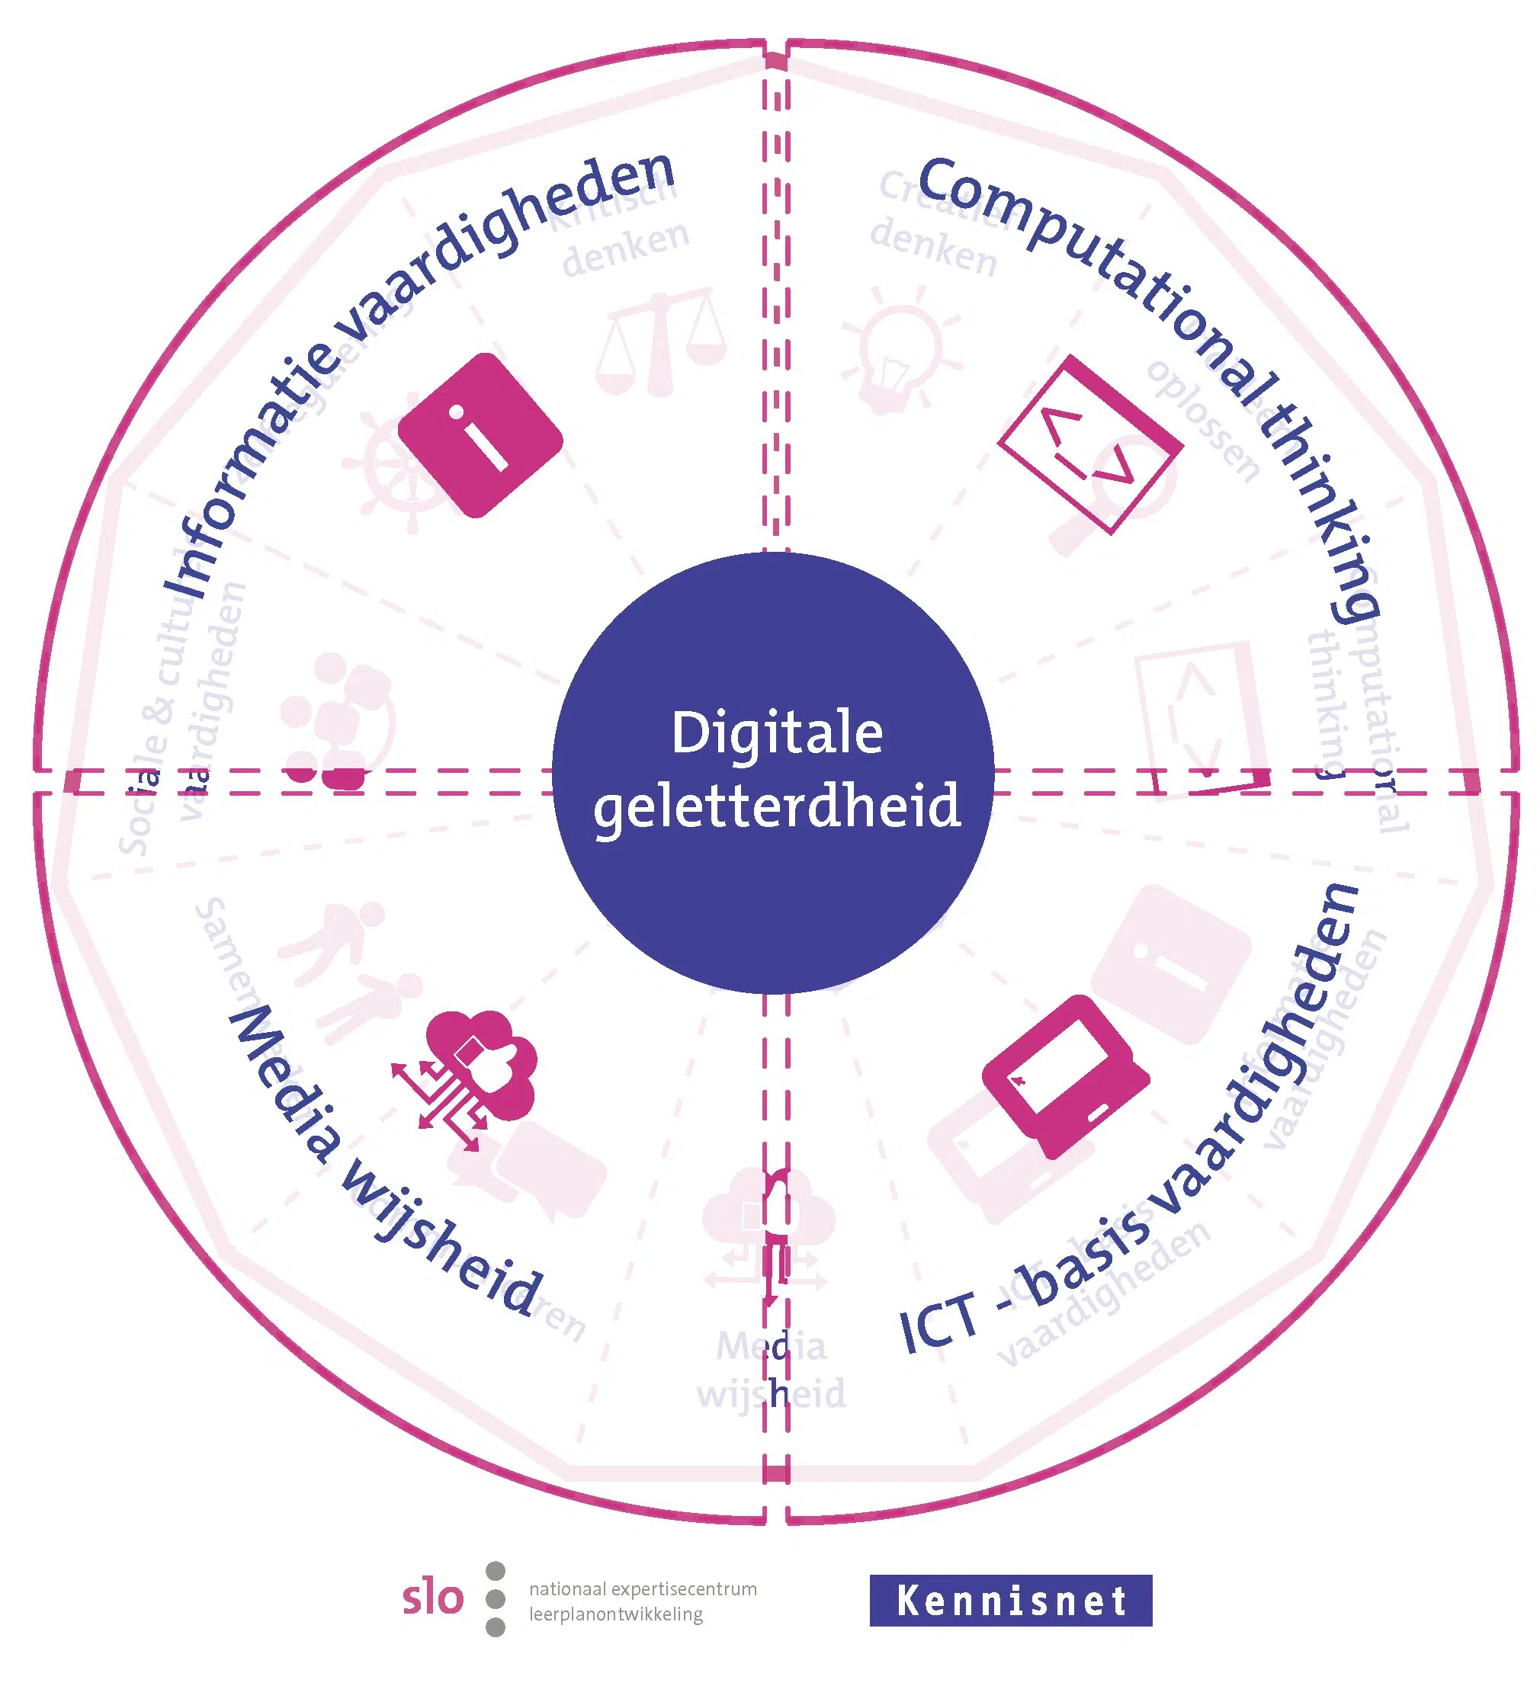
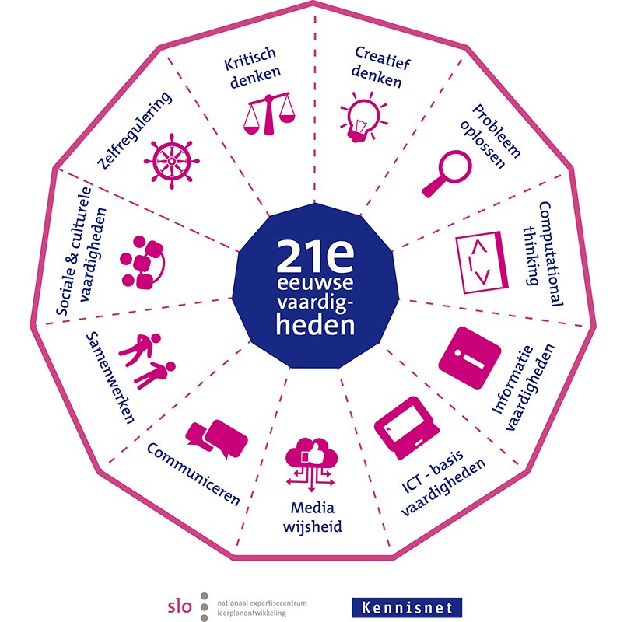
SLO
Onderdeel van de 21e eeuwse vaardigheden
Leerlijn PO
Leerlijn VO
Benadering vanuit 4 Domeinen Inhoudslijnen
Elke inhoudslijn is uitgewerkt in aanbodsdoelen
Aanbodsdoelen zijn verdeeld in 3 fasen
Na actualisatie kerndoelen verplicht
Digitale geletterdheid - SLO

Slide 22
De Onderwijsspecialisten
5
Competentieprofiel leidinggevenden
Competentieprofiel leraren
Notes:
De onderwijsspecialisten ontwikkelden competentieprofielen die door P&O gebruikt worden binnen DOS. Er zijn verschillende niveaus binnen elk profiel, maar de ICT competenties zijn hetzelfde voor elk niveau. Voor ondersteuners zit hier wel verschil in, zie de volgende dia.
Dat is een vereenvoudigd competentieprofiel maar bruikbaar en een mooi voorbeeld hoe je als school competentieprofielen eigen kunt maken voor het gebruik in de organisatie. Het blijft wel een levend document: de eisen die aan mensen de digitale samenleving worden gesteld, en binnen het onderwijs vormgeven aan de voorbereiding van de leerlingen op de digitale samenleving veranderen voortdurend.

Slide 23
De onderwijsspecialisten
5
Competentieprofiel ondersteuners
Niveau 1
Niveau 2
Niveau 3

Slide 24
Schets vernieuwd raamwerk leidinggeven aan onderwijsinnovatie met ict
6
Richting geven aan onderwijsinnovatie met ict
Digitale geletterdheid van de leidinggevende
(Her)inrichten van de organisatie
Bevorderen van een innovatieve, lerende cultuur
Competenties om te leren en innoveren en transformatieve leiderschapsvaardigheden
Notes:
Ontwikkelen van competenties voor leidinggeven aan onderwijsinnovaties voor het beroepsonderwijs en het complexe ecosysteem daarvan
Updaten adhv internationale competentieprofielen en actuele kennis over transformatief leiderschap en leidinggeven aan de digitale transformatie
Geeft handvatten om de competentieprofielen voor leidinggeven aan onderwijsinnovatie met ict in het PO ook te updaten. Daarvoor bestaat wel al het volgende competentieprofiel -> volgende dia

Slide 25
Competenties voor leidinggeven aan onderwijsinnovatie met ict (2019)
6
Digitale geletterdheid
Instrumentele vaardigheden
Informatievaardigheden
Mediavaardigheden
Leiding geven aan onderwijs en ict
Visie en richting over het gebruik van ict
Strategisch omgaan met de omgeving met betrekking tot (leren en lesgeven) met ict
Realiseren van een coherente organisatie ten behoeve van het primaire proces
Bevorderen van samenwerken, leren en onderzoeken
Onderzoeken, analyseren en problemen oplossen met ict
Leren en innoveren
Competenties om te leren en innoveren
Computational thinking
Transformatief leiderschap
Notes:
Set uit 2019, nog steeds relevant en bruikbaar, maar kan wat versterkt worden met kennis over o.a. computational thinking en transformatief leiderschap dat in het nieuwe raamwerk verder uitgewerkt wordt.

Slide 26
Er zijn veel competentieprofielen, ze veranderen voortdurend, kennen verschillenden doelen, doelgroepen en uitwerkingen. Competentieprofielen kunnen gebruikt worden om onderwijs in te richten ten behoeve van de doelen (SLO, Pabo), voor toetsing en beoordeling, voor een meer gedeelde opvatting over benodigde competenties (DigComp, Raamwerk docentcompetenties onderwijs met ict, leidinggevenden), enz.
Notes:
Bron plaatje:
Image by <a href="https://www.freepik.com/free-psd/bird-silhouette-illustration_136947696.htm#query=flying%20birds&position=0&from_view=keyword&track=ais&uuid=8b88b1b5-8bf0-4133-8b37-d78a7c8c946d">Freepik</a>

Slide 27
Wat zijn lopende ontwikkelingen?
Doorontwikkeling van de zelfscan op basis van DigComp voor het MBO en HBO
Ontwikkelingen naar aanbodsdoelen van het SLO (Vincent Verhoeven zit in de ontwikkelgroep namens DOS)
Ontwikkeling van competentieprofiel van ondersteuners in het kader van het project GPA
Ontwikkeling van competentieprofiel voor leidinggevenden in het MBO (ook GPA)

Slide 28
Competentieprofielen - Links
Raamwerk docentcompetenties onderwijs met ict in het hoger onderwijs
SLO kerndoelen digitale geletterdheid
Leidinggeven aan onderwijsinnovatie met ict: Sturen op Beweging
Competenties leidinggeven aan onderwijsinnovatie met ict (2019)
Vernieuwd raamwerk leidinggeven aan onderwijsinnovatie met ict - nog in ontwikkeling – via Manon van Zanten
ISTE standards (for Students; for Educators; for Education Leaders; for Coaches)
DigComp 2.2, The Digital Competence framework for citizens
Nederlandse vertaling DigComp2.2
HAN-Studentprofiel Digi-en Datavaardigheid
Toelichting HAN-Studentprofiel Digi- en Datavaardigheid
DigCompEdu
Vorige Xperium competentieset Leren en lesgeven met ict
Digital Teaching Professional Framework
JISC Teacher Profile
UNESCO ICT Competency framework for Teachers
De Onderwijsspecialisten - via Mark Dijkgraaf
Competentieset spelend leren en ontdekken met digitale middelen en stimuleren van ict-geletterdheid in de kinderopvang
Teacher Educator Technology Competencies
Notes:
Sommige links/profielen zijn in deze presentatie niet genoemd, maar voor naslagwerk alsnog toegevoegd hier.

